Slide 1


UNIVERSIDAD AUTÓNOMA DEL ESTADO DE MÉXICO
FACULTAD DE GEOGRAFÍA
“PROYECTABLES: DIAPOSITIVAS
PARA LA UNIDAD DE APRENDIZAJE:
CLIMATOLOGÍA”
LICENCIATURA EN GEOGRAFÍA
NÚCLEO DE FORMACIÓN: SUSTANTIVO
CLAVE LGE002
UNIDAD 1
1.2 EVOLUCIÓN DEL QUEHACER DE LA CLIMATOLOGÍA
1.3 RAMAS DE LA CLIMATOLOGÍA.
MTRA. JUANA ROSENDO FRANCISCO
TOLUCA, MÉXICO, SEPTIEMBRE 2019

Slide 2
PRESENTACIÓN
El estudio de la Climatología es relevante, ya que se aplican técnicas y teorías que permiten comprender el comportamiento medio atmosférico. La climatología aborda el ámbito físico y social, se enmarca en el paradigma positivista cuantitativo, pero también abarca el enfoque cualitativo.

Slide 3
El curso está estructurado con cuatro unidades del conocimiento como son: introducción al estudio de la Climatología, teorías de los cambios y variaciones climáticas en la Tierra, relación entre los elementos y factores climáticos, elaboración e interpretación de gráficas y mapas climáticos y la clasificación climática.

Slide 4
Las sequías, los huracanes, los frentes, los monzones, las heladas, las nevadas, el fenómeno atmosférico El Niño, el cambio climático, las inundaciones, etc., son eventos atmosféricos que tienen fuertes repercusiones en todas las actividades humanas.

Slide 5
Las estrategias de enseñanza están relacionadas con el uso y análisis de datos climatológicos e imágenes de satélite, que contribuyen al estudio integral del medio físico y su influencia sobre el ser humano.

Slide 6
OBJETIVOS DE LA UNIDAD DE APRENDIZAJE
Analizar los fenómenos atmosféricos con las condiciones físico-geográficas y las actividades humanas, buscando sus causas y consecuencias.

Slide 7
Utilizar datos estadísticos obtenidos en campo y medios indirectos para clasificar los climas, identificar y analizar tendencias de los fenómenos climáticos, así como reconocer regiones con potencial de energías limpias.

Slide 8
TEMARIO
UNIDAD 1. Fundamentos de climatología.
Objetivo:
Analizar los fundamentos de la Climatología para comprender las diferentes áreas de aplicación y la influencia de los componentes del sistema climático.

Slide 9
Temas:
1.1 Concepto de climatología y clima.
1.2 Evolución del quehacer de la climatología.
1.3 Ramas de la climatología.
1.4 Teorías sobre variación y cambio climático.
1.5 Influencia de los factores astronómicos (solsticios, equinoccios, afelio y perhelio) y marinos en el clima.

Slide 10
UNIDAD 2. Elementos del clima y su representación.
Objetivo:
Elaborar y representar variables climáticas que contribuyan a la solución de problemas del espacio geográfico a través del uso de información estadística y mediciones en campo.

Slide 11
Temas:
2.1 Gráficos de variables climáticas: termopluviométricas, ombrotérmicas, climogramas, nefogramas, anemogramas.
2.2. Representación cartográfica de las variables climáticas.
2.3 Tendencias Climáticas.

Slide 12
UNIDAD 3. Clasificación climática.
Objetivos:
Aplicar y analizar el sistema de clasificación climática para caracterizar tipos de climas y sus potenciales para el uso de la sociedad.

Slide 13
Temas:
3.1 Obtener datos climatológicos de las estaciones de la República Mexicana.
3.2 Identificación y cálculo de regímenes de lluvia.
3.3 Clasificación climática de Köppen modificada por Enriqueta García Miranda.

Slide 14
3.4 Análisis e interpretación de las causas, distribución espacial y utilidad de los tipos de climas.
3.5 Mapa y análisis de los climas de una región.
3.6 Potencial climático para el uso de energías.

Slide 15
1.2 EVOLUCIÓN DEL QUEHACER DE LA CLIMATOLOGÍA

Slide 16
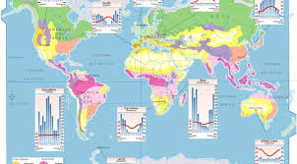
Con respecto a la evolución de la climatología podemos diferencias varias etapas que fueron marcadas por sus objetivos, medios y métodos que fueron utilizados en cada uno de ellos.

Slide 17
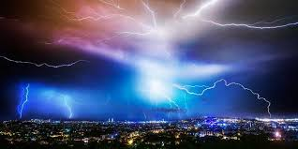
PRIMERA ETAPA PRECIENTÍFICA
No se tiene una fecha exacta, pero se sabe que el hombre siempre quiso conocer el clima aunque en ese tiempo el clima era visto desde un sentido religioso.

Slide 18
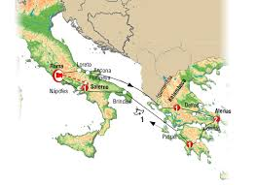
SEGUNDA ETAPA:
LA CIENCIA EMPÍRICA
Se enfocó en estudiar la climatología como una ciencia del tiempo y fue originada en Grecia.

Slide 19
TERCERA ETAPA: TORRECELLI
Después de las dos primeras etapas se dieron una serie de inventos en la humanidad incluyendo algunos hechos por el italiano Evangelista Torricelli quien inventó el barómetro de mercurio descubriendo con él la presión atmosférica y calculando su valor.

Slide 20
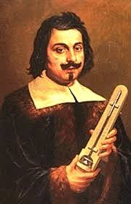
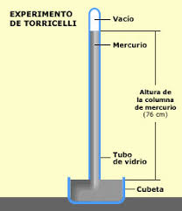

Slide 21
EN EL SIGLO XVII
James Six fue un científico británico nacido en Canterbury.
En 1780 se destacó por ser el inventor del termómetro de Six, el termómetro de máxima y mínima.

Slide 22

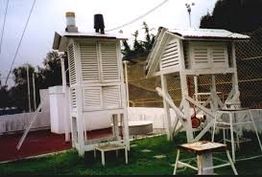
Este dispositivo es usado para realizar estudios de carácter climático.

Slide 23
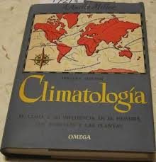
EN EL SIGLO XIX
La aparición de la climatología como una ciencia data del siglo XIX.
Entre sus principales precursores podemos mencionar a Julius Hann quien publicó manuales sobre la ciencia climatológica.

Slide 24
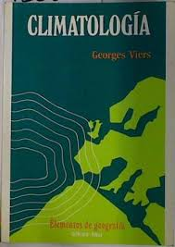
y los naturalistas August Grisebach y Augustin Pyramus de Candolle que intentaron realizar clasificaciones climáticas utilizando la vegetación.

Slide 25
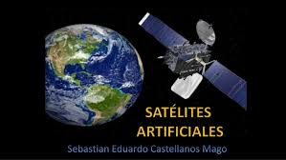
EN EL SIGLO XX
En sus inicios, fue cuando realmente se desarrolló la climatología como una ciencia, con el desarrollo de la aviación y con el lanzamiento de los satélites artificiales.

Slide 26
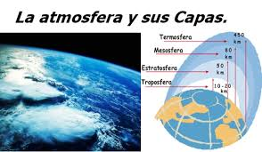
El estudio de la meteorología y junto con ella la climatología darían un paso importante que permitió hacer estudios sobre las capas más altas de la atmósfera y sobre los diferentes fenómenos de circulación atmosférica.

Slide 27
¿PARA QUÉ SIRVE LA CLIMATOLOGÍA?

Slide 28
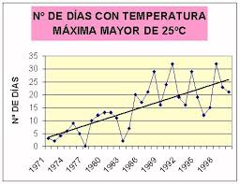
La climatología es una ciencia que sirve para describir el clima con respecto a sus promedios y los extremos.

Slide 29
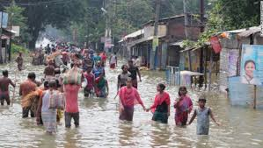
Estudia la forma en la que el clima puede variar o cambiar, además, ayuda a determinar la manera en la que el clima puede llegar a afectar otros procesos y actividades que realiza el ser humano.

Slide 30
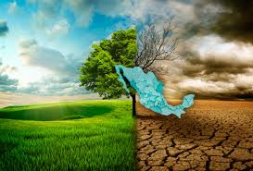
Sirve también para estudiar las interacciones que se dan entre la atmósfera, biosfera, litosfera e hidrosfera

Slide 31
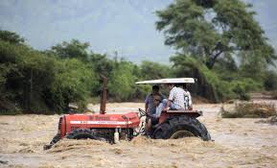
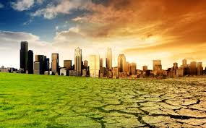
La climatología realiza estudios donde determina como el clima puede afectar la arquitectura, agricultura,
hidrología, la salud y el bienestar de toda una comunidad.

Slide 32
1.3 RAMAS DE LA CLIMATOLOGÍA

Slide 33
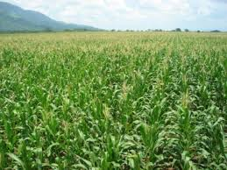
CLIMATOLOGÍA AGRÍCOLA
Estudia los climas para seleccionar los cultivos, así como también busca terrenos favorables para diferentes plantaciones.

Slide 34
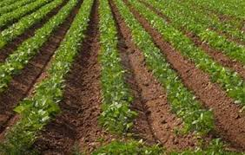
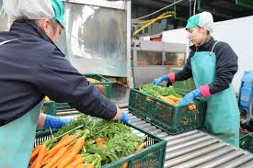
Estudia la relación del tiempo atmosférico con las cosechas, inundaciones y plagas.

Slide 35
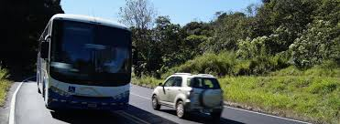
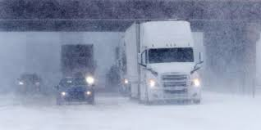
CLIMATOLOGÍA DEL TRANSPORTE
Estudia las variaciones atmosféricas optimas para realizar un transporte eficiente y seguro en la población.

Slide 36
CLIMATOLOGÍA MÉDICA
Es la ciencia que estudia la influencia que el clima ejerce en los seres humanos, tanto por sus efectos terapéuticos como por sus posibles perjuicios para la salud.

Slide 37
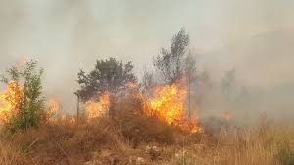
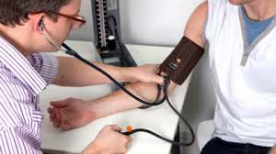
La influencia que tienen los factores climatológicos como: la altitud, latitud, continentalidad, contaminación atmosférica, entre otros.

Slide 38
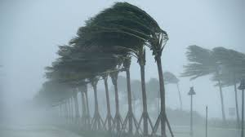
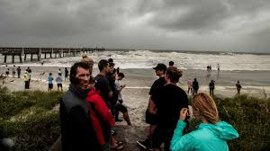
También los elementos como: la presión atmosférica, temperatura, humedad, precipitaciones y vientos.
Los factores y elementos repercuten en la salud y bienestar del ser humano.

Slide 39
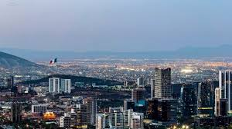
CLIMATOLOGÍA URBANA
Ciencia que se ocupa del estudio de los procesos físicos y químicos que conducen a cambios en el estado medio de la atmósfera urbana.

Slide 40
El estudio de la climatología urbana se a desarrollado partiendo de la idea de que las actividades humanas han modificado el clima de la cuidad, al mismo tiempo que han alterado el paisaje rural que rodea a las ciudades (tala de bosques, drenaje, campos de cultivo, etc.).

Slide 41
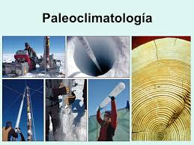
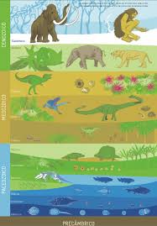
PALEOCLIMATOLOGÍA
Estudia los climas del pasado para poder inferir o pronosticar los climas del futuro.

Slide 42
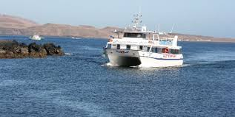
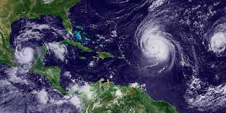
CLIMATOLOGÍA MARÍTIMA
Ciencia que apoya a la navegación marítima por medio de estudios del estado del tiempo atmosférico (viento, lluvia, huracanes, monzones, etc.)

Slide 43
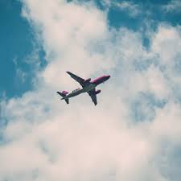
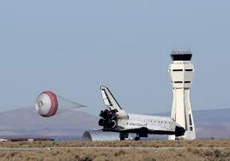
CLIMATOLOGÍA AÉREA
Estudia condiciones atmosféricas de las capas altas de la atmósfera para realizar los vuelos aéreos.

Slide 44
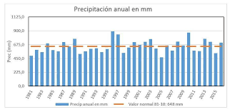
CLIMATOLOGÍA ANALÍTICA
Se fundamenta en el análisis estadístico de las características que son consideradas más significativas del clima de un lugar.

Slide 45
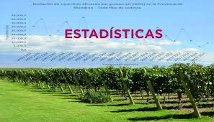
Por medio de ella se logran establecer los valores medios de los elementos atmosféricos y se puede además establecer la posibilidad de que se alcancen algunos valores extremos específicos.

Slide 46
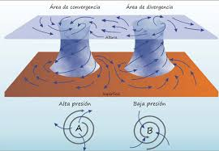
CLIMATOLOGÍA DINÁMICA
Proporciona una visión dinámica con respecto a las manifestaciones que se registran en la atmósfera vista como una unidad física.

Slide 47
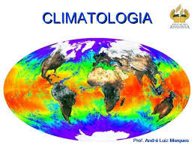
Es una explicación que se realiza de forma matemática sobre la atmósfera utilizando las leyes de la mecánica de fluidos y de la termodinámica.

Slide 48
CLIMATOLOGÍA SINÓPTICA
Consiste en el análisis de la configuración que se hace sobre los elementos atmosféricos en un espacio tridimensional, en un momento determinado y en horas concretas con respecto a su evolución.

Slide 49
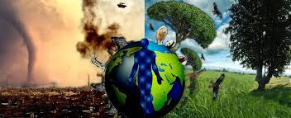
BIOCLIMATOLOGÍA
Conocida también como la Fito climatología, es una ciencia que se encarga de estudiar la reciprocidad que se da entre el clima y la distribución que tienen los seres vivos en la tierra.

Slide 50
En otras palabras, busca la forma de explicar la relación que se da entre los seres vivos y el clima.
En su estudio, utiliza una serie de variantes bioclimáticas que incluyen los microclimas, mesoclimas y macroclimas.

Slide 51
ESPACIOS
CLIMÁTICOS

Slide 52
Los espacios climáticos de acuerdo a sus características de dimensión se clasifican en tres grupos.
Microclima.
Mesoclima o clima regional.
Macroclima.

Slide 53
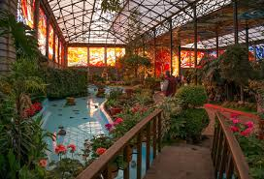
MICROCLIMA O MICROCLIMATOLOGÍA
Investiga y estudia las condiciones ambientales en espacios comparativamente pequeños como un jardín, área urbana, invernadero entre otras.

Slide 54
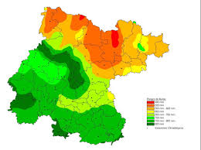
MESOCLIMA O CLIMA REGIONAL
Es el clima que se encuentra entre el microclima y el macroclima, que puede ser el clima de una región, municipio, estado, etc.

Slide 55
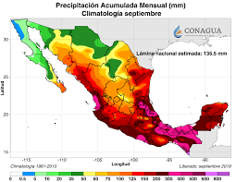
MACROCLIMA O MACROCLIMATOLOGÍA
Abarca áreas mayores que pueden identificarse a nivel nacional y mundial, donde intervienen una serie de factores y elementos que hacen característico un clima.

Slide 56
ACERVO BIBLIOGRÁFICO
Básico.
Bridgman H. A. (2006). The global climate system: patters, processes and teleconnections. Cambridge.
Fuentes Yague, T. L. (2000). Iniciación a la Meteorología y Climatología. Madrid. Mundi-prensa.

Slide 57
García de Miranda Enriqueta (1985). Modificaciones al sistema climático de Köppen por Enriqueta García de Miranda. Instituto de Geografía. México. UNAM.
Garduño, René. (1994). El veleidoso clima. F.C.E. México, D. F.

Slide 58
Gil Olcina, Antonio (1999). Climatología básica. Barcelona. Madrid.
Hernández C. María Engracia. (2001). Los Ciclones tropicales de México. México. UNAM.
Le Roy, L.E., (2001). Historia del clima desde el año mil. México, F.C.E.

Slide 59
Leggett, J., (1996). El calentamiento global. México, F.C.E.
Llorca Llorca, Rafael (2004). Prácticas y problemas de climatología. México. Alfaomega.
Miller A., Austin (1982). Climatología. Barcelona. Omega.

Slide 60
Morales M. Carlos (2001). Variaciones climáticas en la tierra. Tesis de maestría. México. UNAM.
Vidal, Zepeda Rosalía (2005). Las regiones climáticas de México. Instituto de Geografía, UNAM. México.

Slide 61
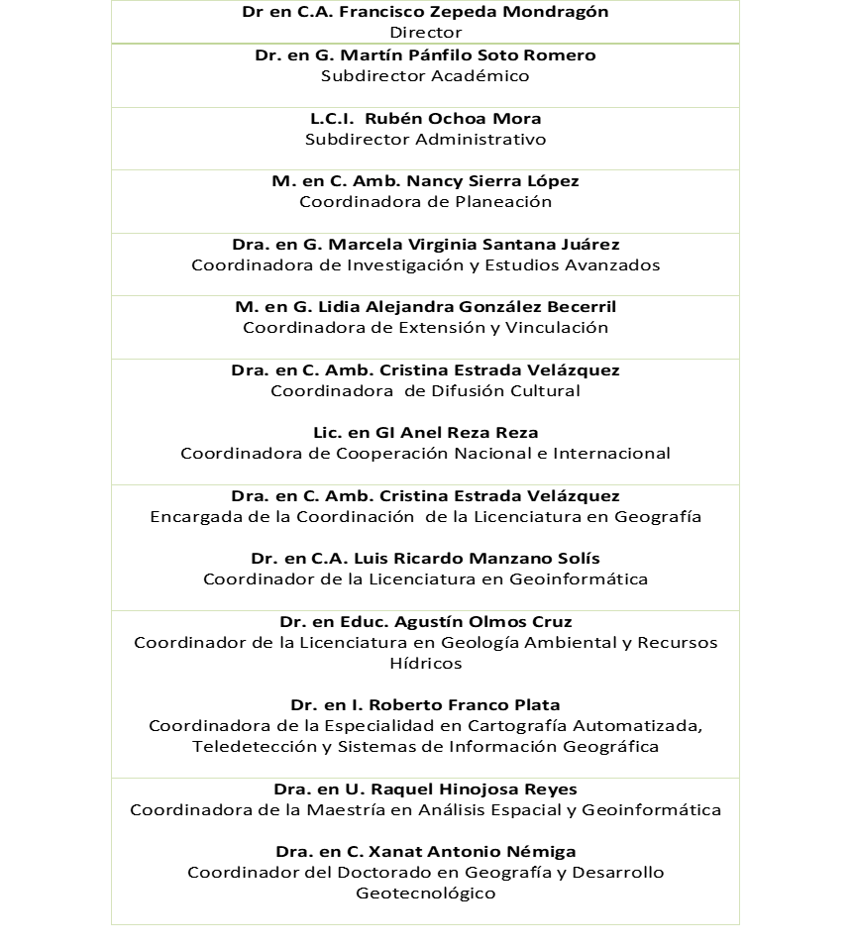
DIRECTORIO DE LA FACULTAD DE GEOGRAFÍA

Slide 62
DIRECTORIO DE LA UAEMEX
Dr. en Ed. Alfredo Barrera Baca
Rector
M. en E.U. y R. Marco Antonio Luna Pichardo
Secretaria de Docencia
Dr. en C.I. Carlos Eduardo Barrera Díaz
Secretario de Investigación y Estudios Avanzados
M. en Com. Jannet Valero Vilchis
Secretaria de Rectoría
Dr. en A.V. Edgar Miranda Ortiz
Secretario de Difusión Cultural
Dra. en Ed. Sandra Chávez Marín
Secretaria de Extensión y Vinculación
M. en E. Javier González Martínez
Secretario de Finanzas
M. en D. Juan Miguel Reyes Viurquez
Secretario de Administración
Dr. en C.C. José Raymundo Marcial Romero
Secretario de Planeación y Desarrollo Institucional
M. en L.A. María del Pilar Ampudia García
Secretaria de Cooperación Internacional
Dra. en Dis. Mónica Marina Mondragón Ixtlahuac
Secretaria de Cultura y Deporte
Dra. en C.S. Luis Raúl Ortiz Ramírez
Abogado General
Lic. en Com. Gastón Pedraza Muñoz
Dirección General de Comunicación Universitaria
M. en R.I. Jorge Bernáldez García
Secretario Técnico de la Rectoría
M. en D. F. Jorge Rogelio Zenteno Domínguez
Encargado del Despacho de la Contraloría Universitaria

